Slide 1

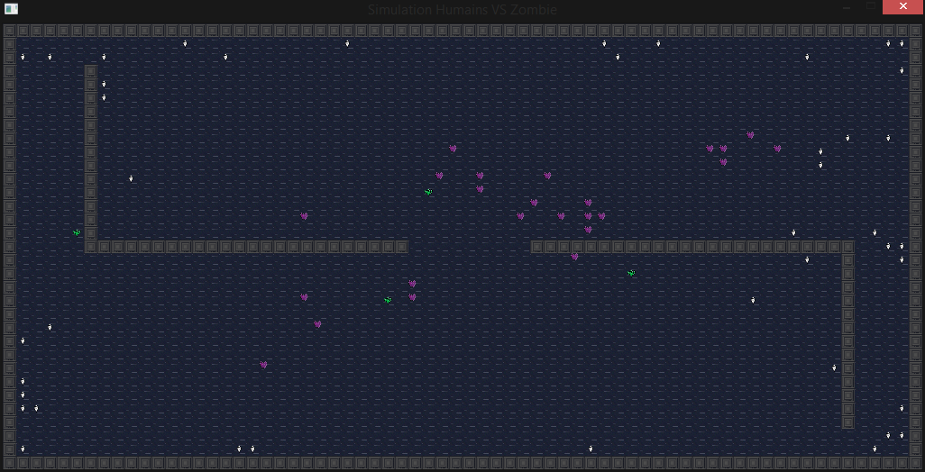
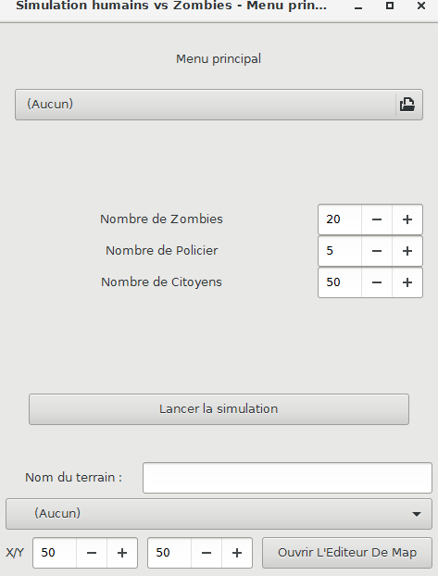
Simulation Humains vs Zombies
Membres de l'équipe
Léo Gigandon
Tristan Rivière
Objectif
Mise en place de champs de propagation de danger dans un tableau 2D

Slide 2
Diagramme des Modules

Slide 3
Module Terrain
Image du module terrain dans
doxygen

